Slide 1
Audiência Pública REQ11/2024 CAPADR

Slide 2
Contexto Histórico

Slide 3
Contexto Histórico - 2006

Slide 4
Credibilidade Internacional

Slide 5
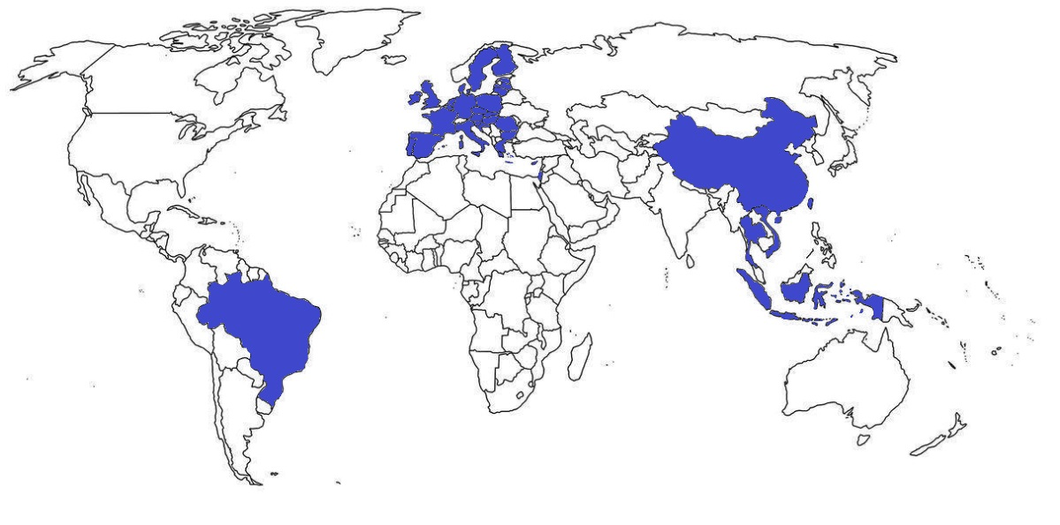
Credibilidade Internacional
União Europeia
Inglaterra
Tailândia
Indonésia
Vietnã
Israel
China
Compras internas

Slide 6
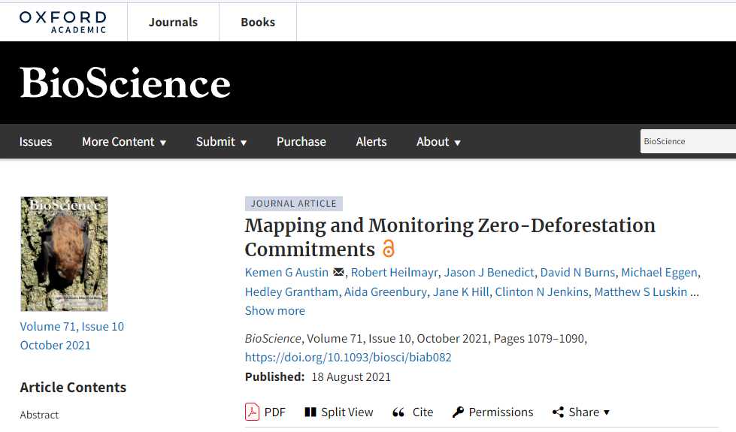
Credibilidade Internacional

Slide 7
Credibilidade Internacional
União Europeia
Inglaterra
Tailândia
Indonésia
Vietnã
Israel
China
Compras internas

Slide 8
Obrigado!
Associação Nacional dos Exportadores de Cereais
www.anec.com.br

Slide 9
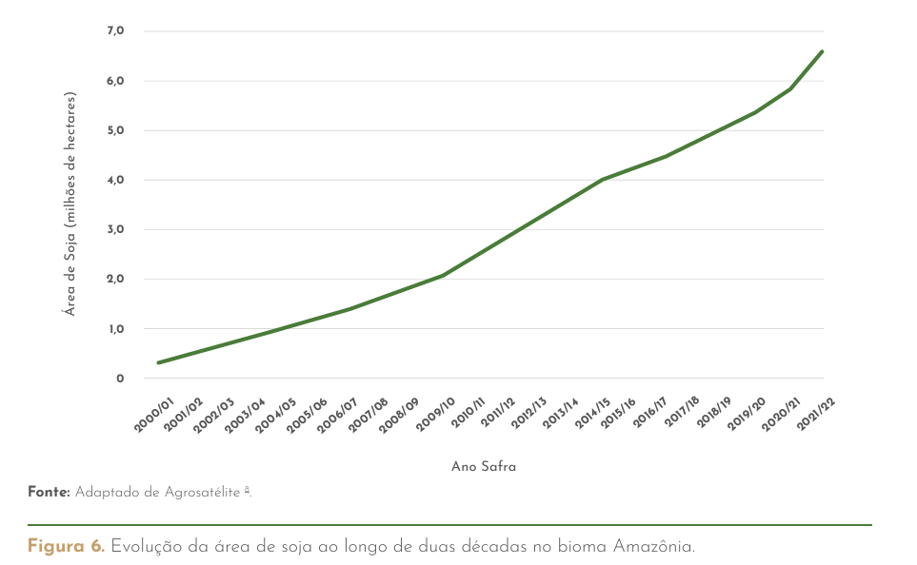

Slide 10
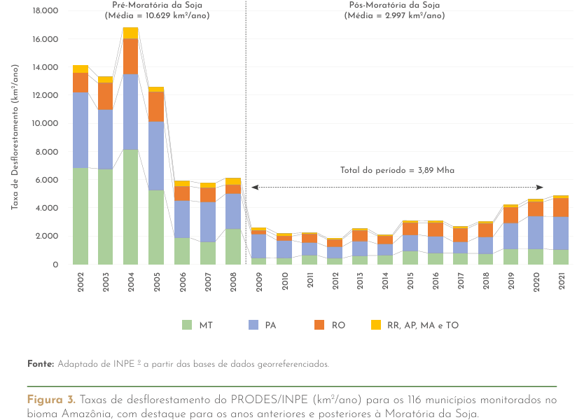

Slide 11
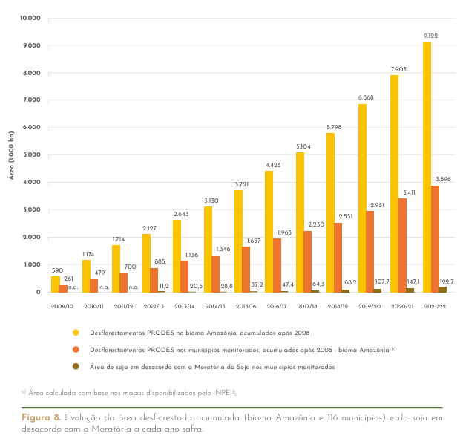

Slide 12
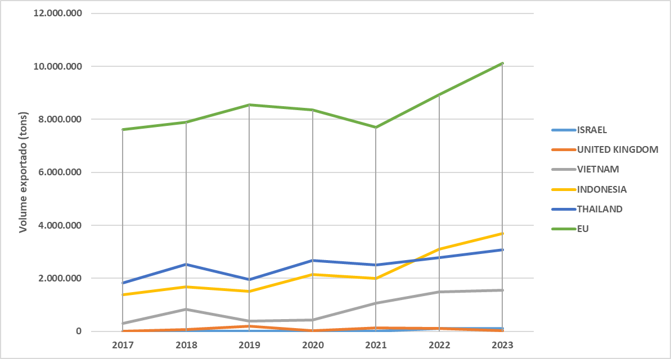
Exportações brasileiras – Farelo de Soja
Fonte: Cargonave, elaboração própria

Slide 13
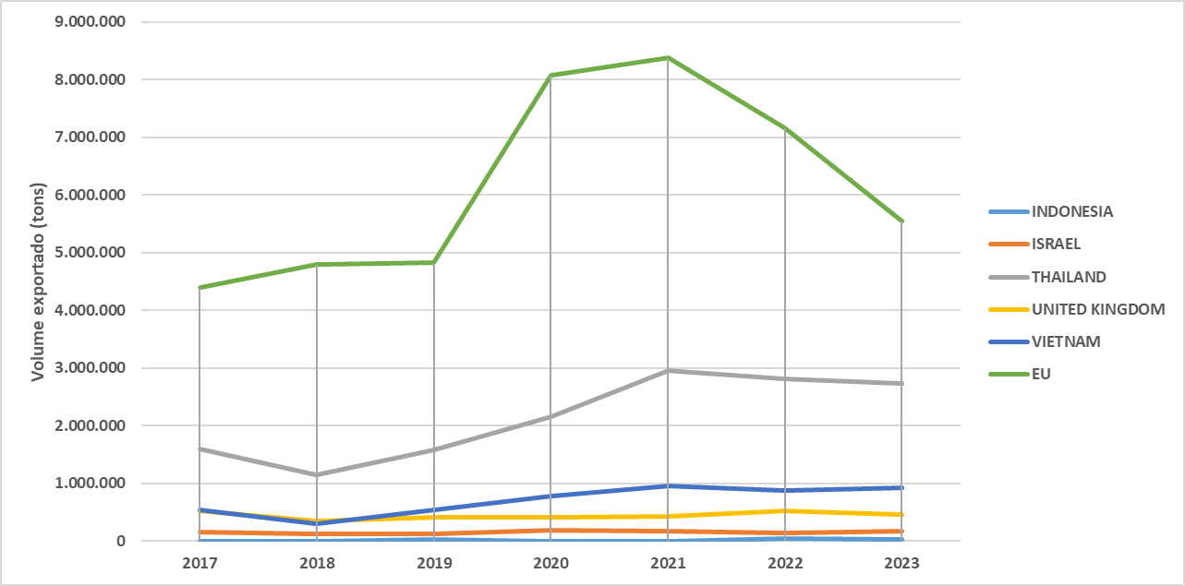
Exportações brasileiras – Soja
Fonte: Cargonave, elaboração própria

